Slide 1
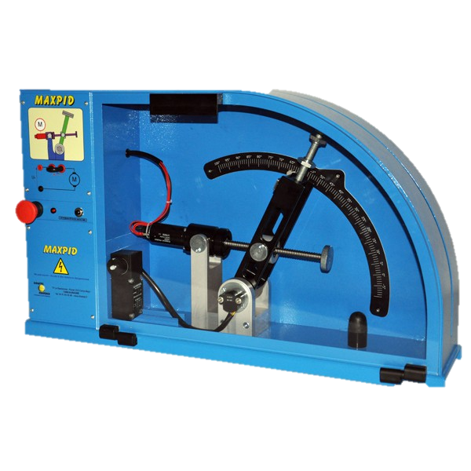
Etude de l’asservissement en position du Maxpid

